Slide 1
Diadinamoterapiya

Slide 2
Diadinamiki terapiya (DDT)
Xəstənin orqanizminə iki sabit alçaq tezlikli impuls cərəyanının ayrı-ayrılıqda, yaxud onları fasiləsiz əvəzləməklə verilməsidir.

Slide 3
Müalicə üsulunu fransız həkimi Bernar (1950) müalicə təcrübəsinə gətirmişdir. Bu cərəyan ikiyarımsinusoidal formalı impulsdan ibarətdir: tezliyi 1 saniyədə 50 impuls (bir taktlı fasiləsiz) və 1 san.də 100 impuls daşıyan cərəyan (ikitaktlı fasiləsiz).

Slide 4
Müalicənin əsasını təşkil edən bu iki növ cərəyanın DDT-də tez-tez istifadə olunan təsbit olunmuş modulyasiya növləri vardır:
Bir yarımdövrlü ritmiki- BR
Bu zaman tezliyi 50 Hs, davam etmə müddəti 1-1,5 san. olan bir yarıımdövrlü düzləşdirilmiş cərəyan, davam etmə müddəti bir o qədər olan pauza ilə əvəzlənir. Yüksək miostimulyasiya edici təsirə malikdir
İki yarmdövrlü dalğalı-İD
tezliyi 100 Hs, davam etmə müddəti 8 san., davam etmə müddəti 4 san.-lik pauza ilə əvəzlənən, tədriclə yüksələn və o qayda ilə də sönən cərəyan olub, neyrotrofiki və vazoaktiv təsirə malikdir.
Bir yarım dövrlü fasiləsiz-BF
tezliyi 50 Hs, impulsun davam etmə müddəti 20 ms olan cərəyandır. Bu cərəyan yüksək qıcıqlandırıcı və miostimulyasiya təsirinə malik olub, pasientdə kobud vibrasiya törədir.
Bir yarımdövrlü dalğalı-BD
Bu zaman davam etmə müddəti 4 san. olan tədricən yüksələn və sönən bir yarımdövrlü düzlənmiş cərəyan davam etmə müddəti 2 san. olan pauza ilə əvəzlənir. Bu cərəyan üçün neyrostimulyasiya təsiri xarakterikdir.

Slide 5
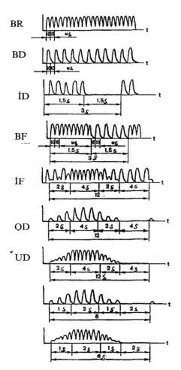
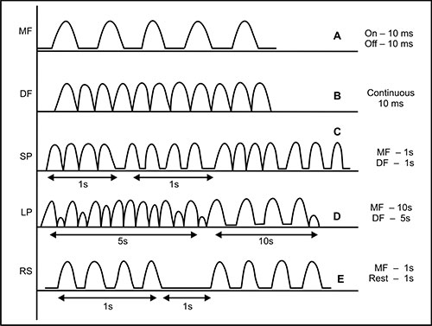

Slide 6
İki yarımdövrlü fasiləsiz- İF
tezliyi 100 Hs, impulsun davam etmə müddəti 10 msan. olan cərəyandır. Kəskin analgetik və vazoaktiv təsirə malik olub əzələlərdə fibrilyar səyirmələr və zəif yayılmış vibrasiya törədir. Ondan çox zaman elektroforez məqsədilə də istifadə edirlər.
Qısa dövr- QD
davam etmə müddəti 1,5 san., tezliyi ardıcil olaraq 50 və 100 Hs olan cərayanların növbəli dəyişmələridir. Neyromiostimulyasiya və analgetik təsirə malikdir.
Uzun dövr- UD
tezliyi 50 Hs, davam etmə müddəti 4 san. olan cərəyanın tədriclə yüksəlib və enərək tezliyi 100 Hs, davam etmə müddəti 8 san. olan cərəyanla əvəzlənməsi. Uzun dövr ilə modullaşan cərəyan analgetik, vazoaktiv və trofiki təsirə malikdir.

Slide 7
DDC-nın fizioloji və müalicəvi təsiri.
Diadinamiki cərə yanın (DDC) toxumalara bilavasitə təsiri qalvanik cərəyandan o qədər də fərqlənmir. Yalnız cərəyanın impuls xarakterdə olması üzv və sistemlərə fərqləndirici təsir göstərir.

Slide 8
hüceyrə membra-nında
toxuma daxilində
toxuma arası boşluqda
DDC-da sabit cərəyanda olduğu kimi, orqanizmin toxumalarının adi vəziyyətdəkinə nisbətən ionların nisbətini dəyişir.

Slide 9
Toxumaların pH-nın dəyişməsi
yarımkeçirici arakəsmələrdə ion tərkibinin dəyişməsi
elektrodların altında göynəmə və iynə batma hissi
Cərəyanın reseptorlara birbaşa təsiri

Slide 10
Toxumalarda baş verən yerli dəyişikliklər, həmçinin cərəyanın reseptorlara reflektoru təsiri seqmentar reaksiyaların vǝ bununla əlaqədar orqanizmin ümumi reaksiyası inkişaf edir. İlk diqqəti çəkən elektrodların altında qan damarlarının genişlənməsi hesabına qan axınının artması ilə əlaqədar hiperemiyanın olmasıdır. Əzələ yaxud sinir toxumasında ionların qatılığınm sürətlə dəyişməsi əzələ liflərinin yığılmasına səbəb olur. Cərəyanın gücünü artırdıqca elektrodların altında olan göynəmə hissinə silkələnmə-titrəmə də əlavə olunur.

Slide 11
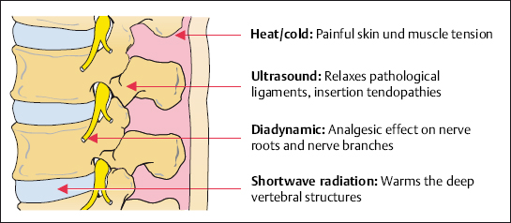
DDC üçün (xüsusən UD və QD) əsas xarakterik kliniki xüsusiyyət ağrıkəsici effekti
Mülahizələrə görə, cərəyanın analgetik təsiri periferik reseptorların DDC-na qarşı adaptasiyası nəticəsində sinir impulslarının yaranmasında biocərəyanın astana qiymətinin yüksəlməsi hesabına ağrı hissinin azalması baş verir. Heç şübhəsiz ki, ağrıkəsici effektin yaranmasında onurğa beyni və baş beyində baş verən proseslərin də rolu vardır. Ekstero- və proprioreseptorların çoxlu miqdarda ritmiki impulslarla qıcıqlandırılması böyük bioloji aktivliyə malik olan nizamlanmış ritmiki impuls axını
yaradır.

Slide 12
Həmin afferent impuls axını tez ötürücü qalın mielin lifləri vasitəsilə ötürülərək onurğa beyninin jelatinəbənzər substansiyası səviyyəsində ağrı hissini blokada edir.Ritmiki qalxan afferent axını baş beyində oyanmış dominant ocaq formalaşdırır ki, əks induksiya qanununa görə dominant ağrını söndürür. DDC-nin uzun müddətli ağrıkəsici təsiri reflektoru olaraq limbik-retikulyar kompleksin opioid və serotoninergik sistemin və onurğa beyninin jelatinabənzər substansiyasının oyanması hesabına baş verir. Əsas ağrı mediatorlarını parçalayan fermentlərin (histaminaza, asetilxolinesteraza) aktivliyinin yüksəlməsi, endorfinlərin ifrazının güclənməsi, kininazların səviyyəsinin artması müşahidə olunur.

Slide 13
Ağrıkə-sici effekti
toxumalarda hipoksiya-nın ləğv olunması
sinir liflərini sıxan ödemin azalması
trofiki proseslərin normallaşması
qan dövranı-nın normallaş-ması
DDC təsirindən elektrodların altında olan toxumaların kolloid vəziyyəti dəyişilir, alçaq tezlikli vibrasiya nəticəsində hüceyrə membranının keçiriciliyi dəyişilir, venoz axının miqdarı artır ki, bu da ödemin ləğvinə şərait yaradır.

Slide 14
DDC toxumaların qan təchizatına fəal təsir göstərir.
Elektrodların köndələn yerləşdirilməsi zamanı kapilyar qan dövranı yaxşılaşır, damar spazmı azalır, boylama istifadədə qan dövranının sürəti 2-3 dəfə artır, kollateral qan dövranı stimullaşır.
Cərəyanın təsirindən irinli yaraların, xoraların, yataq yaralarının təmizlənməsi, toxumaların reperativ regenerasiyası sürətlənir, toxumalardakı iltihabi proseslərə müsbət təsir göstərir.
DDC bir çox daxili üzvlərə (endokrin vəziləri, mədə, mədəaltı vəz, böyrəklər və b.) aktiv təsir göstərir.

Slide 15
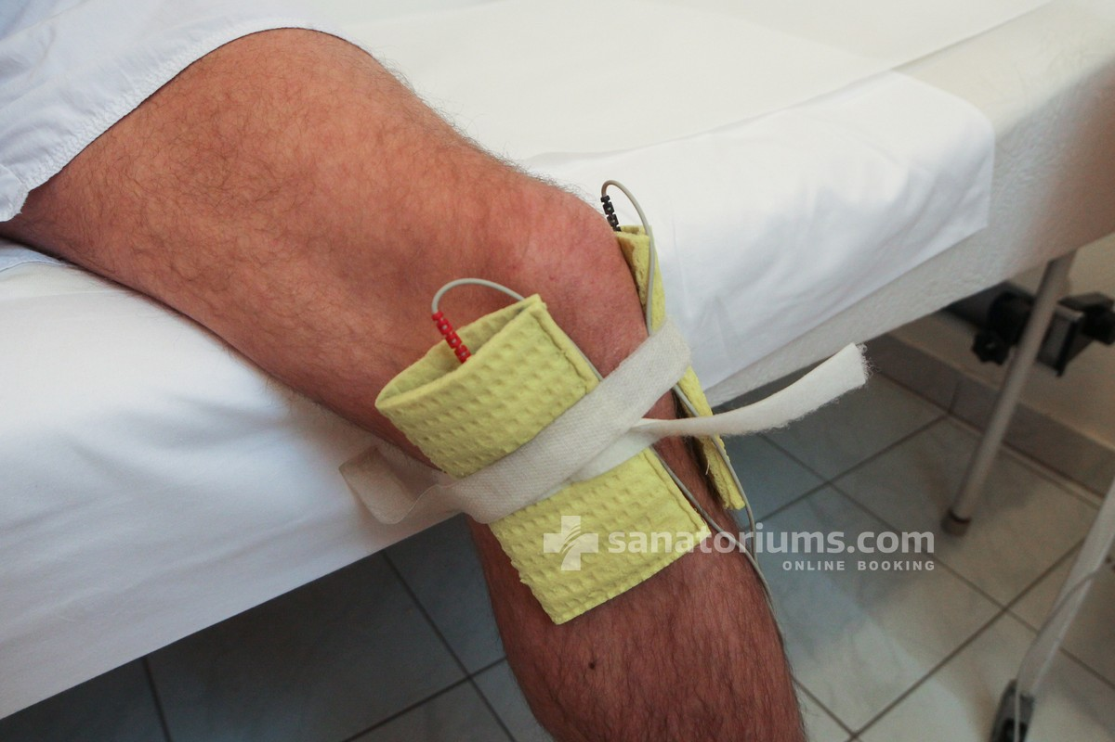
asılıdır
sinir-əzələ aparatının ilkin funksional vəziyyətindan
elektrodların lokalizasiyasından
parametrindən
Diadinamiki cərəyanın əzələ tonusuna təsiri
Elektrodların boylama yerləşdirilməsi zamanı
tetaniki yığılmalar, periferik parezlər zamanı əzələlərin tonusunun və yığılma qabiliyyətinin artması, hərəkət pozğunluqlarının dərəcəsinin azalması
Köndǝlən təsir zamanı
əksinǝ olaraq saya və eninə zolaqlı əzələlərin tonusunun enməsi

Slide 16
Diadinamiki cərəyan sabit istiqamətli cərəyan olduğundan onun ionları bir istiqamətli hərəkət etdirmək qabiliyyəti vardır ki, bu xüsusiyyətindən də dərman maddələrinin elektroforezi şəklində (diadinamoforez) istifadə edirlər. Daxil edilən dərmanın miqdarına görə qalvanik cərəyandan geri qalsa da, onu daha dərin qatlara keçirdiyindən ondan çox geniş istifadə edirlər. DDC-elektroforezdən əsasən dərində yerləşən patologiyalar və vegetativ damar pozğunluqlarında təyin etmək daha məqsədəuyğun hesab olunur.

Slide 17
Periferik sinir sisteminin kəskin və yarım kəskin xəstəlikləri (radikulit, nevrit, radikulonevrit, simpatalgiya, onurğa beyninin travması)
sümük-əzələ sisteminin kəskin travmatik zədələnmələri (bağların zədələnməsi, əzilmələr, mialgiya, periartrit, əzələ atrofiyası)
ürək-qan damar sisteminin xəstəlikləri (hipertoniya xəstəliyinin I-II dərəcəsi, Reyno xəstəliyi, ətraf damarların aterosklerozu, varikoz xəstəliyi, obliterasiyaedici endoartrit)
enurez
bronxial astma
revmatoidli artrit
ankilozlaşdırıcı spondiloartrit
Göstərişlər

Slide 18
xolesistit
öd yollarının diskineziyası
xroniki qastrit
deformasiya edici osteoartroz
mədə və on iki barmaq bağırsağın xora xəstəliyi
atonik və spastik kolit
pankreatit
Parodontoz
uşaqlıq artımlarının xroniki iltihabi xəstəlikləri
çapıq xəstəliyi
qadınlarda sidik saxlaya bilməmək
sinusitlər
vazomotor rinitlər
Göstərişlər

Slide 19
Əks göstərişlər
Immobilizasiya sarğısı qoyulmuş qəlpəli sümük sınıqları
sidik və öd daşı xəstəlikləri
Tromboflebit
yayılmış skleroz
kəskin visseral ağrılar (stenokardiya tutması, miokard infarktı, böyrək sancısı, cərrahi əməliyyatlar)
psixozlar
elektrik cərəyanına fərdi həssaslıq

Slide 20
Müalicənin verilmə texnikası:
Diadinamiki cərəyanla müalicə «Тонус-1», <<Тонус-2», СНИМ-1, МОДЕЛЬ-717,Диадинамик д-5A, Neuroton, Endomid, DTV 30 və b. aparatlar vasitəsilə həyata keçirilir.

Slide 21
Müalicənin əsas təsiri əzələ liflərindən və proprioreseptorlar vasitəsilə həyata keçirildiyindən elektrodların qoyulma nahiyyəsi və zonanın seçilməsi olduqca vacibdir. İstifadə olunan elektrodlar qalvanik cərəyanda olduğu kimidir. O, hidrofil döşəkcədən və metal lövhədən ibarətdir. Bundan başqa, vaginal və rektal elektrodlar da vardır. Elektrodlar arasındakı məsafə onların köndələn ölçüsündən az olmamaqla köndələn yaxud boylama istiqamətdə qoyularaq elastiki bint və ya qum kisəsi ilə bədənə kip fiksə edirlər. Pis kontakt olunma müalicənin effektin azaltmaqla yanaşı, xoş olmayan ağrılar da törədir.

Slide 22
Müalicə verilən nahiyyədə epidermisin tamlığına (sıyrıntı, kəsik, frunkul) fikir verilməlidir. Əgər elektrodlarin yerini dəyişmək mümkün deyilsə zədə nahiyyəsinə rezin parçası, izolə lenti, pambıq qoymaq lazımdır. Elektrodlar əsasən ağrı nahiyyəsinə, bu mümkün olmadıqda, patoloji prosesə qoşulmuş sinir boyunca yerləşdirilir. Ağrı nahiyyəsinə fəal elektrodu-katodu qoymaq lazımdır ki, kəskin ağrını kəsmək üçün ritmiki dominant qıcıq effekti formalaşsın. P.Bernar demişkən «həkim katodu ağrının dalınca qovmalıdır»>.

Slide 23
DDC-elektroforez zamanı IF cərəyandan, elektrostimulyasiyada BD və İD, az hallarda BR cərəyandan, ağrı kəsici məqsədlə isə İF, QD və UD cərəyanlarından istifadə olunur. Xəstəyə verilən cərəyanın şiddəti elektrodun böyüklüyündən, cərəyanın formasından asılı olaraq 2-5-dən 15-20mA-dək dəyişir, kəskin ağrı zamanı 6-10 daq.-dən çox olmaz. Müalicəni verən zaman xəstənin subyektiv hissiyatına da fikir vermək lazımdır. Belə ki, cərəyanın şiddəti artdıqca aydın vibrasiya yaxud elektrodun sürüşməsi hiss olunmalıdır. Müalicənin müddəti 8-10 dəq., hər gün yaxud gün ərzində iki dəfə olmaqla 6-12 prosedura təyin olunur. Lazım gələrsə 15-20 gündən sonra təkrar müalicə təyin etmək olar.

Slide 24
Amplipusterapiya

Slide 25
Amplipulsterapiya- sinusoidal modullaşmış cərəyanla müalicədir. Bu müalicə üsulunda tezliyi 5000 Hs və alçaq tezliklə ( 10dan 150 Hs-ə dək) amplitudu modullaşmış dəyişən cərəyandan istifadə olunur. Xəstənin orqanizminə sinusoidal modullaşmış cərəyanla təsir olunur. Amplipulsda istifadə olunan 5000 Hs tezlikli dəyişən cərəyan 10-150 Hs diapozonda modullaşdırılır. Modulyasiyanın dərinliyi I00%-ə qədər çatdırılır.. Modul­laşdırılmış cərəyanın amplitudu 50 mA-dən çox olmur. Öz növbəsində 10-150 Hs diapazonunda tənzimlənən tezlik insanın sinir-əzələ aparatının labilliyinə əsasən seçilmişdir.

Slide 26
Amplipuls-terapiyada cərəyan müəyyən ardıcıllıqla verilməklə 5 iş novü ayırd olunur.
I iş növü
daimi modulyasiya (DM) - sinusoidal mo­dullaşmış cərəyan 10-150 Hs tezlikli impuls seriyalarından iba­rətdir. Modulyasiyanın tezliyini azaldıb və dərinliyi artirdıqca oyandırıcılığın gücü artır. Bu giriş cərəyanı adlanır va digər cərəyanların təsirini artirmaq məqsədilə elektrik keçiriciliyi yax­şılaşdırmaq üçün istifadə olunur, zəif agrıkəsici təsirə malikdir.
II İş növü (göndəriş-pauza GP)
Bu iş növündə göndərilən 10-150 Hs tezlikli modullaşmış sinusoidal cərəyan fasilə(pauza) ilə növbələşir. Cərəyanın göndərilmə müddəti və pauza 1-6 san. Arasında tərəddüd edir. Saya və eninəzolaqlı əzələlərin elektriklə stimulyasiyasında istifadə olunur.

Slide 27
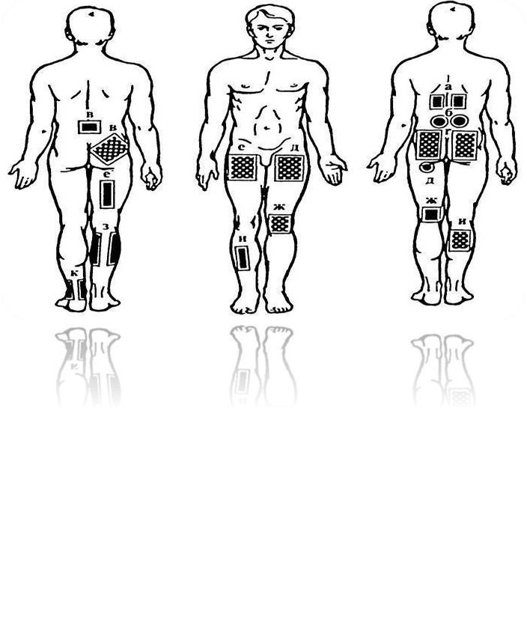
III iş növü (göndərmə -daşıyıcı tezlikdə GD). Bu iş növündə cərəyanın gondərilməsi müəyyən tezlikdə( 10-150 Hs diapazonda)modullaşmış və tezliyi 5000 Hs olan modullaşmamış cərəyanla uyğunlaşdırılır. Cərayanın verilmə müddəti 1-6 san. davam edir. II iş növünə nisbətən stimulyasiya effekti aşağı olsa da, ağrıkəsici effekti ondan yüksəkdir. Ona görə də bu cərəyandan ağrı sindromlarını və damar patologiyalarını müalicə etmək məqsədilə istifadə olunur.

Slide 28
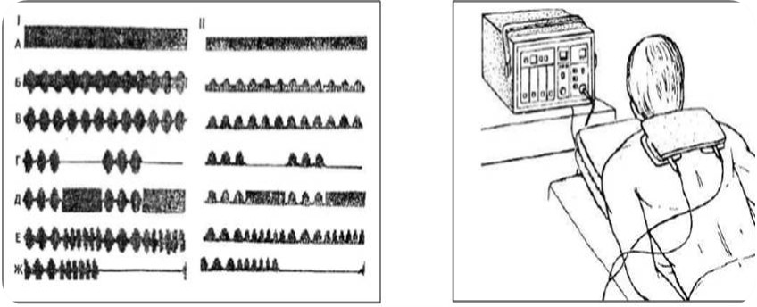
IV iş növü (Fasiləli tezliklər Ft) Bu iş növü zamanı cərəyanın verilməsi müxtəlif tezlikli modulyasiya ilə növbələşir. Bir cərəyan göndərişi zamanı modulyasiya 10-150 Hs diapazondan seçildiyi halda, ikincidə o daimi 150 Hs tezlikdə qalır. Bu cərəyan qan dövranını,limfa axınını sürətləndirir.
V iş növü. 10-150 Hs diapazonu tezlikdə modullaşdırılaraq verilən cərəyan, öz aralarında pauza ilə növbələşərək uyğunlaşdırılır. Trofiki təsirə malikdir.

Slide 29
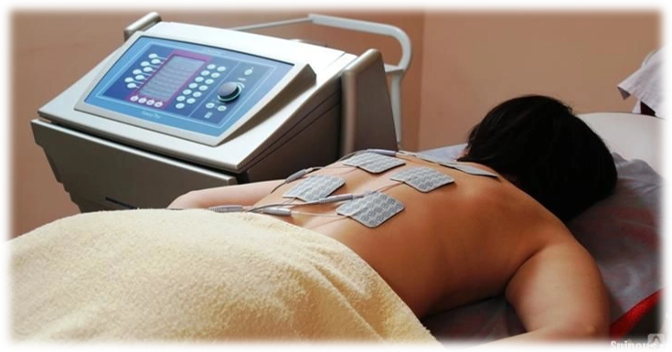
Cərəyanın tezliyini azaldıb modulyasiyanın dərinliyini artıran zaman cərəyanın qıcıqlandırıclıq effekti yüksəlir. SMC ilə müalicə əsasən fasiləli (düzləndirilməmiş) rejimdə aparılır. Düzləndirilməmiş rejim daha qıcıqlandırıcıdır, onun üçün polyarizasiya və elektroliz halları xasdır. Bu rejimdən 2 halda istifadə olunur.
1) Sinusoidal modullaşmış cərəyanla dərman elektrofarezi
2) sinir-əzələ aparatının ağır zədələnmələri zamanı əzələlərin elektriklə stimulyasiyası

Slide 30
Sinusoidal modullaşmış cərəyanların fizioloji və müalicəvi təsiri.
Sabit və aşağı tezlikli fasiləli cərəyana nisbətən 5000 Hs tezlikli dəyişən sinusoidal cərəyana bədənin dəri örtüyünün müqaviməti çox az olur. SMC proprio- və interoreseptorlara kəskin qıcıqlandırıcı təsir göstərdiyindəndərin qatlardakı toxumalarda vibrasiya, saya və eninəzolaqlı əzələlərdə tetaniki yığılma törədir. SMC nin ağrıkəsici effekti görünür MSS-ə endorfinlərin və antinosiseptiv sistemin digər mediatorlarının ifrazı ilə əlaqədardır.

Slide 31
SMCnin ağrıkəsici təsiri qan dövranının yaxşılaşması və venoz durğunluğun, işemiyanın aradan qaldırılması ilə əlaqədardır. SMC spastik vəziyyəti aradan qaldırdığından damar tonusunu normallaşdırır. Müalicə verilən nahiyədə qan dövranının yaxşılaşması, venoz qan axınının süətlənməsi, dəridə hərarətin 0,8-1 C artması müşahidə olunur. Beynin iri damarlarında, xüsusən arterial hipertoniya zamanıartmış tonusu azaldır.

Slide 32
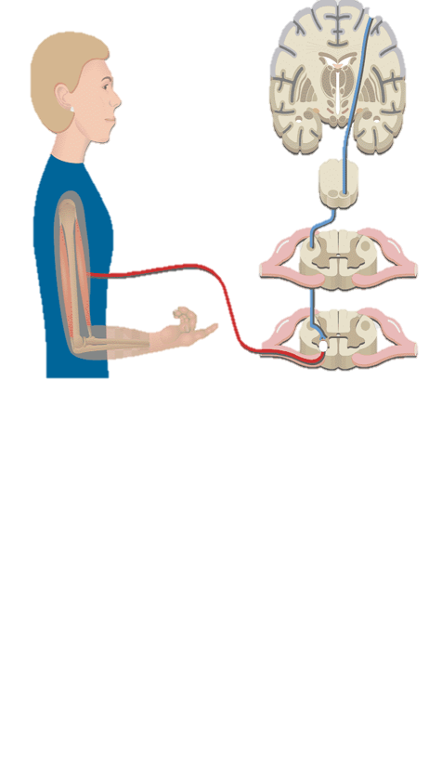
SMC əzələlərin tonusuna və yığılma qabiliyyətinə müxtəlif cür təsir göstərir. Məsələn, daşsız xolesistitlər zamanı öd kisəsinin tonusunun artırılması, refluks-ezofagit zamanı kardianın qapadılması, sidik axarlarından daşların salınması, xroniki bronx ağciyər xəstəlikləri zamanı bronxların drenaj funksiyasını yaxşılaşdırmaq üçün istifadə oluna bilər.
Düzləndirilmiş rejimdə SMC elektroforetik effektə malikdir.

Slide 33
Göstərişlər
Periferik sinir sisteminin ağrı ilə müçayət olunan xəstəlikləri (nevralgiya, nevrit,radikulit,kauzalgiya), fəqərə osteoxondrozunun nevroloji təzahürləri, mərkəzi və periferik ifliclər, hipertoniya xəstəliyi I-II dərəcəli, aşağı ətraf arteriyalarının aterosklerozu, xroniki qastrit, refluks ezofagit, xora xəstəliyi, diskinetik qəbizlik, xroniki pnevmoniya, bronxial astma, boru mənşəli sonsuzluq, impotensiya, enurez və s.

Slide 34
Əks göstərişlər
İmmobilizasiya olunmuş sınıqlar
Öd və sidik daşları
Təzə hemartroz
Tromboflebit

Slide 35
Müalicənin verilmə texnikası.
SMC ilə müalicə AMPLİPULS-4 , AMPLİPULS-5 aparatları ilə aparılaraq qalvanizasyada istifadə olunan elektrodlardan istifadı olunur. Elektrodlar düzbucaqlı, kənarları oval formada olub sahəsi istifadı olunan nahiyyədən asılı olaraq 3-5 dən 300 sm2-dək olur və hidrofil döşəkcələrlə müvafiq nahiyyəyə qoyularaq elastiki bint, yaxud qum kisəsi ilə bərkidilir.

Slide 36
SMC ilə müalicə zamanı bir neçə iş növündən istifadə olunur. Ağrı nə qədər çox olarsa bir o qədər modulyasiyanın tezliyini artırmaq lazımdır. Bu məqsədlə III-ıV-V iş növlərindən istifadə olunur. II iş növü əsasən əzələ atrofiyalarında elektiklə stimulyasiya məqsədilə işlədilir.
Dərman elektrofarezində olduğu kimi amplipulsterapiya da palçıq müalicəsi (amplipuls-peloid terpiya), ultrasəs terapiya ilə birgə təyin oluna bilər.

Slide 37
Xəstəyə verilən cərəyan sıxlığı 0,1 mA/sm2-dan çox olmamalıdır. Müalicə hər gün yaxud günaşırı aparılmaqla 20-30 dəq, kurs ərzində 6-10 prosedura təyin olunur. SMC dərman terapiyası , istilik prosedurları, masaj, ümümi vannalar ilə kombinə oluna bilər.

